Slide 1

PHÒNG GD & ĐT HUYỆN THANH TRÌ
TRƯỜNG THCS NGỌC HỒI
MÔN NGỮ VĂN 8
Giáo viên: Nguyễn Thị Ngần
Lớp dạy: 8A5

Slide 2
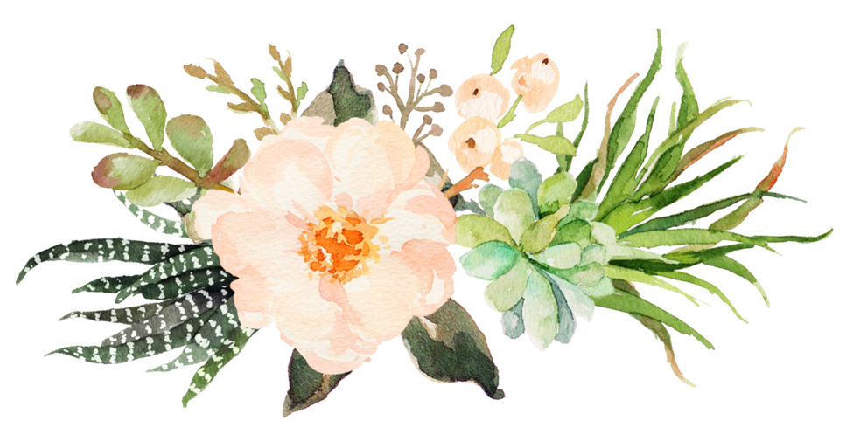
CHÀO MỪNG CÁC THẦY CÔ GIÁO VÀ CÁC EM HỌC SINH ĐÃ THAM GIA LỚP HỌC
CHUYÊN ĐỀ: NGỮ VĂN 8

Slide 3
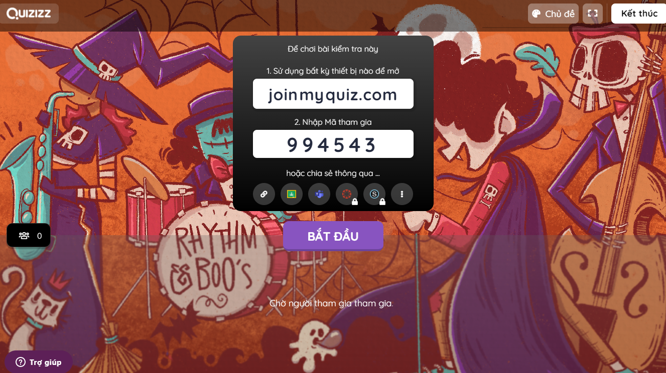
VUI CÙNG NÓI QUÁ

Slide 4
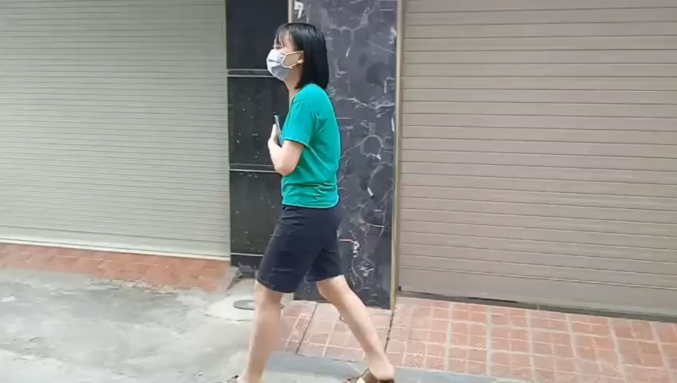
KHỞI ĐỘNG

Slide 5
TỔ CHỨC DẠY HỌC THEO PHƯƠNG PHÁP TÍCH CỰC ĐỊNH HƯỚNG PHÁT TRIỂN PHẨM CHẤT NĂNG LỰC CHO HỌC SINH QUA TIẾT DẠY TIẾNG VIỆT
BÀI DẠY MINH HỌA:
TIẾT 40 NÓI GIẢM NÓI TRÁNH

Slide 6




I. Nói giảm nói tránh và tác dụng
NỘI DUNG
II. Các cách nói giảm nói tránh
III. Luyện tập, Vận dụng

Slide 7

I.NÓI GIẢM NÓI TRÁNH VÀ TÁC DỤNG

Slide 8
I. Nói giảm nói tránh và tác dụng
1.Tìm hiểu ngữ liệu/SGK/ T107-108

Slide 9

Ngữ liệu 1:
-“Vì vậy, tôi để sẵn mấy lời này, phòng khi tôi sẽ đi gặp cụ Các Mác, cụ Lê-nin và các vị cách mạng đàn anh khác, thì đồng bào cả nước, đồng chí trong Đảng và bầu bạn khắp nơi đều khỏi cảm thấy đột ngột.”(Hồ Chí Minh,Di chúc)
-Bác đã đi rồi sao bác ơi
Mùa thu đang đẹp, nắng xanh trời
(Tố Hữu,Bác ơi)
-“Lượng con ông Độ đây mà... Rõ tội nghiệp, về đến nhà thì bố mẹ chẳng còn.”(Hồ Phương, Thư nhà)
Ngữ liệu 2:
“Phải bé lại và lăn vào lòng một người mẹ, áp mặt vào bầu sữa nóng của người mẹ, để bàn tay người mẹ vuốt ve từ trán xuống cằm, và gãi rôm ở sống lưng cho, mới thấy người mẹ có một êm dịu vô cùng.”
Ngữ liệu 3:
-Dạo này con lười lắm.
-Con dạo này không được chăm chỉ lắm.

Slide 10
I. Nói giảm nói tránh và tác dụng
1.Tìm hiểu ngữ liệu/SGK/ T107-108
-Hình thức Bài tập giao về nhà
Thảo luận nhóm 5 qua zalo từng nhóm -hoàn thiện PBT
Câu hỏi:
Câu 1: Những từ in đậm trong đoạn trích ở ngữ liệu 1 có nghĩa là gì?Tại sao người viết, người nói lại dùng cách diễn đạt đó?
Câu 2: Vì sao trong câu văn ở ngữ liệu 2 tác giả dùng “bầu sữa” mà không dùng một từ ngữ khác cùng nghĩa?
Câu 3: So sánh cách hai cách nói trong ngữ liệu 3, cách nào nhẹ nhang, tế nhị hơn đối với người nghe?

Slide 11
PHIẾU BÀI TẬP
Câu | Từ in đậm | Nghĩa | Tác dụng
NL 1
NL 2
NL3

Slide 12
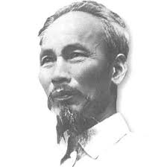
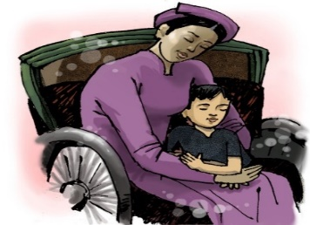
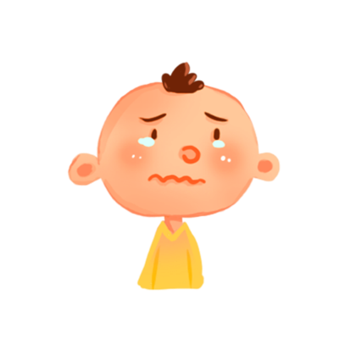
Câu | Từ in đậm | Nghĩa | Tác dụng
NL1
NL2
NL3
-Đi gặp cụ Các Mác, cụ Lê-nin và các vị cách mạng đàn anh khác
-Chẳng còn
-Đi
Tránh , giảm nhẹ cảm giác đau buồn, mất mát
Chết
Ngực
Tránh thô tục và thiếu lịch sự.
-Bầu sữa
-Lười lắm
-Không được chăm chỉ lắm
Nói về việc lười học của “con”
-1: thẳng thắn, có vẻ không bằng lòng
-2: nhẹ nhàng, động viên.

Slide 13

2.Kết luận
Nói giảm nói tránh là một biện pháp tu từ dùng cách diễn đạt tế nhị, uyển chuyển
Khái niệm
Tác dụng
tránh gây cảm giác quá đau buồn, ghê sợ, nặng nề; tránh thô tục, thiếu lịch sự
GHI NHỚ/SGK T108

Slide 14
PHÂN BIỆT NÓI QUÁ VÀ NÓI GIẢM NÓI TRÁNH
NÓI QUÁ | NÓI GIẢM NÓI TRÁNH
ĐỀU LÀ BIỆN PHÁP TU TỪ
?Em hãy phân biệt nói quá và nói giảm nói tránh?
- Biện pháp tu từ phóng đại quy mô, tính chất của sự vật, sự việc .
-Nhấn mạnh, gây ấn tượng, tăng giá trị biểu đạt
VD: Khỏe như voi
- Biện pháp tu từ diễn đạt tế nhị, uyển chuyển.
-Tránh gây cảm giác quá đau buồn, thô tục, nặng nề; thiếu lịch sự
-VD: Cụ đã về với tiên tổ.

Slide 15
BÀI TẬP NHANH
Bài tập 1 Em hãy xác đinh và cho biết giá trị biểu cảm của phép nói giảm nói tránh trong các câu sau:
Cậu Vàng đi đời rồi ông giáo ạ (Lão Hạc)
Họ đã về chầu Thượng đế (Cô bé bán diêm)
Chiếc áo này của bạn chưa được đẹp lắm!

Slide 16

đi đời: cậu Vàng đã bị bán, có thể đã bị giết lấy thịt-tránh gây cảm giác quá đau buồn và nặng nề khi LH thông báo tin cho ông giáo biết
Cậu Vàng đi đời rồi ông giáo ạ(Lão Hạc)
Họ đã về chầu Thượng đế(Cô bé bán diêm)
chầu thượng đế: có nghĩa là cô bé đã chết- giảm nhẹ hiện thực phũ phàng và thể hiện niềm tiếc thương của tác giả đối với số phận cô bé bán diêm.
Chiếc áo này của bạn chưa được đẹp lắm
Chưa được đẹp lắm: có nghĩa là chiếc áo xấu không hợp với bạn-lời nhận xét nhẹ nhàng, tế nhị, tránh gây mất lòng người nghe.

Slide 17


Slide 18

LƯU Ý
- Trường hợp cần thiết phải nói thẳng, nói đúng mức độ sự thật, phản ánh tiêu cực và để người khác nhận ra khuyết điểm, hạn chế của mình.
Những tình huống giao tiếp không nên sử dụng cách nói giảm nói tránh:
- Khi cần thông tin chính xác, trung thực trong văn bản hành chính, văn bản khoa học, các vụ kiện tụng cần lời của nhân chứng.

Slide 19
II. CÁC CÁCH NÓI GIẢM NÓI TRÁNH

Slide 20

1.Tìm hiểu ngữ liệu.
NỐI ngữ liệu với cách nói giảm nói tránh tương ứng

Slide 21
A
B
Ông cụ chết rồi.
→ Ông cụ đã từ trần rồi.
Nói trống (nói tỉnh lược)
Cô ấy xấu thật!
→ Cô ấy không được xinh lắm
Dùng từ đồng nghĩa
Cậu còn kém lắm! → Cậu cần cố gắng nhiều hơn nhé!
Nói vòng
Anh ấy không sống được lâu nữa đâu chị ạ! → Anh ấy bị nặng thế thì không được lâu nữa đâu chị ạ!
Phủ định mặt tích cực

Slide 22

2.Kết luận
★ Dùng Từ đồng nghĩa
Cách 1
Cách
2
★ Dùng cách nói Phủ định mặt tích cực
Cách
3
★ Dùng cách nói vòng
Cách
4
Dùng cách Nói trống (Nói tỉnh lược)

Slide 23
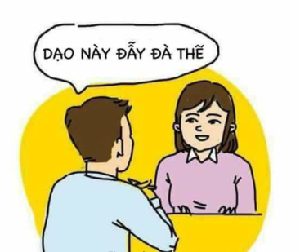
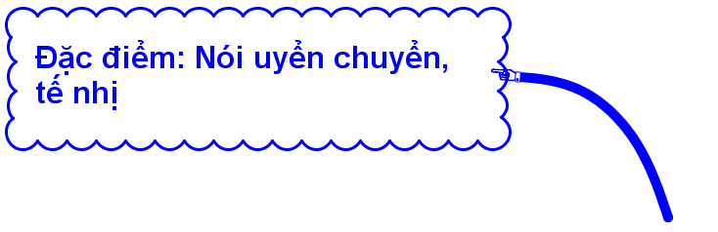
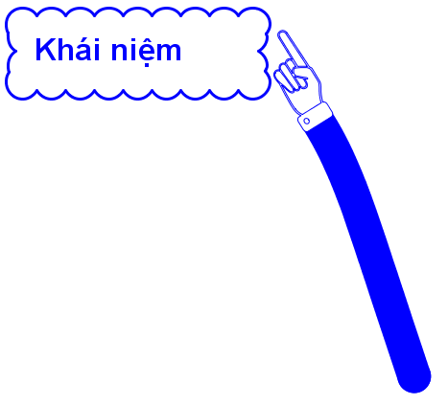
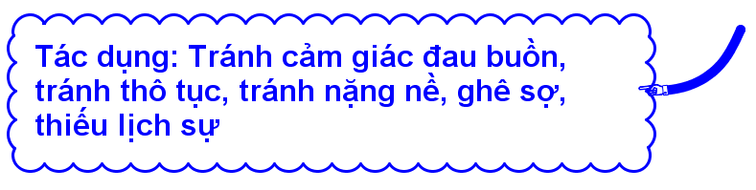


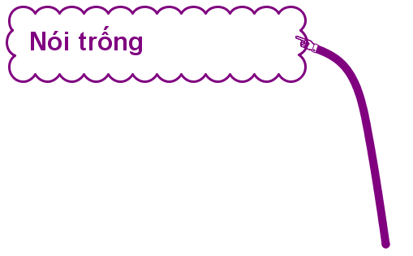
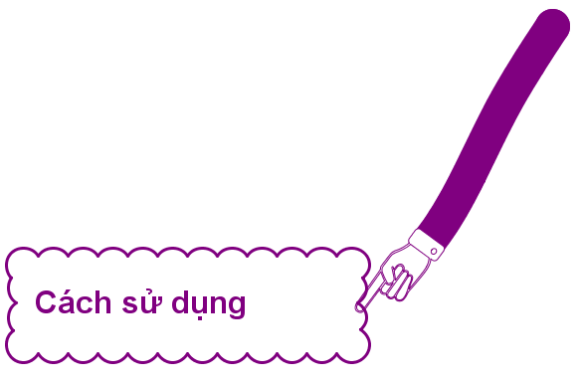
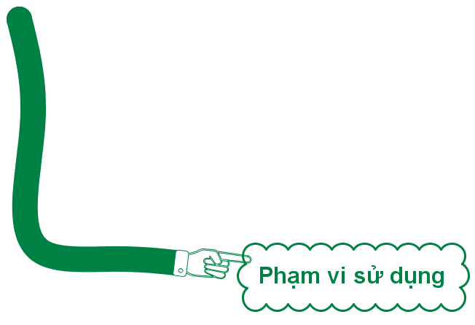
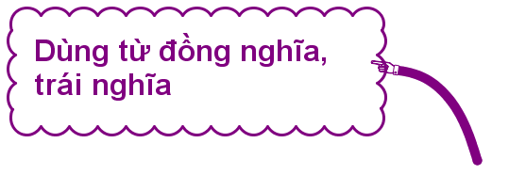




Slide 24
III. LUYỆN TẬP,VẬN DUNG

Slide 25

Bài tập 1/sgk/T108
a,Khuya rồi, mời bà
b,Cha mẹ em từ ngày em còn rất bé, em về ở với bà ngoại.
c,Đây là lớp học cho trẻ em
d,Mẹ đã rồi, nên chú ý giữ gìn sức khỏe
e,Cha nó mất, mẹ nó , ,nên chú nó rất thương nó.
đi nghỉ
chia tay nhau
khiếm thị
có tuổi
đi bước nữa

Slide 26
BÀI TẬP 2/SGK/T108-109
Ngữ liệu | Sử dụng NGNT | Không dùng NGNT
a1)Anh phải hòa nhã với bạn bè!
a2)Anh nên hòa nhã với bạn bè!
b1)Anh ra khỏi phòng tôi ngay!
b2) Anh không nên ở đây nữa!
c1)Xin đừng hút thuốc trong phòng!
c2)Cấm hút thuốc trong phòng!
X
X
X
X
X
X

Slide 27

Bài tập 3 :Vận dụng biện pháp tu từ nói giảm nói tránh trong giao tiếp qua hoạt động thảo luận
“Tham vấn học đường”

Slide 28
BÀI TẬP 4
Nhiệm vụ: sưu tầm và thiết kế khung trên phần mềm CANVA những mẩu chuyện, những bài thơ,những tình huống …có sử dụng phép NGNT gắn lên PADLET.

Slide 29
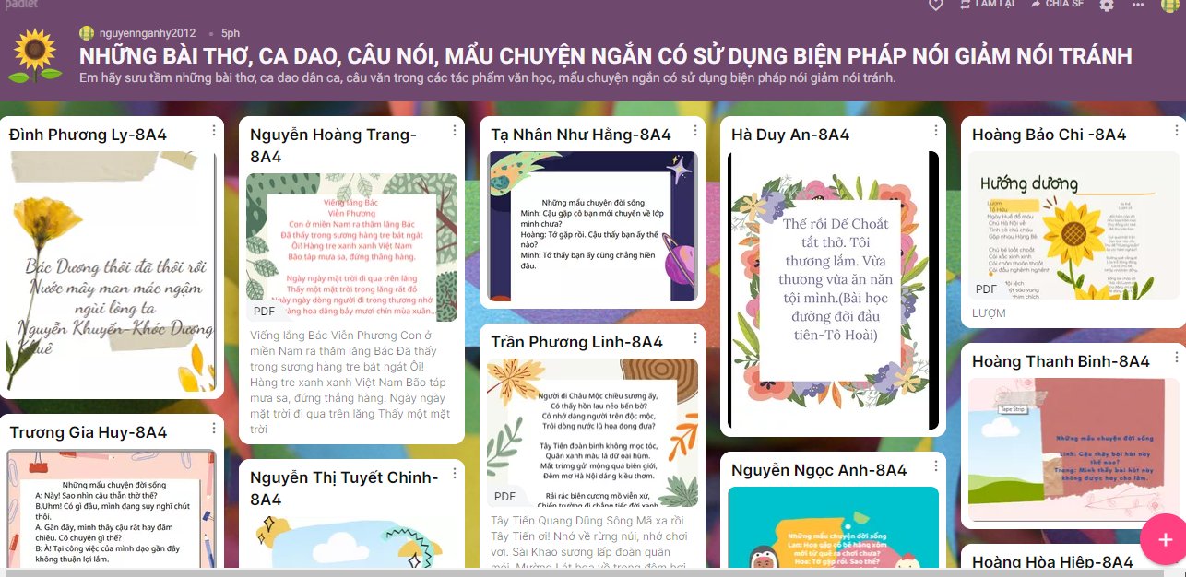

Slide 30
HƯỚNG DẪN VỀ NHÀ
Viết đoạn văn góp ý với bạn về một việc làm sai để bạn sửa chữa. Trong đoạn có sử dụng NGNT.
Nắm vững các kiến thức nội dung bài học
Hoàn thiện các bài tập trong SGK
Chuẩn bị bài Thông tin về ngày trái đất năm 2000

Slide 31


CẢM ƠN THẦY CÔ VÀ
CÁC EM HỌC SINH

